Slide 1
LES ACHATS ET LES STOCKS
Notes:
Bonjour, ce module aborde la notion des achats et les stocks d’un point de vue comptabilité

Slide 2
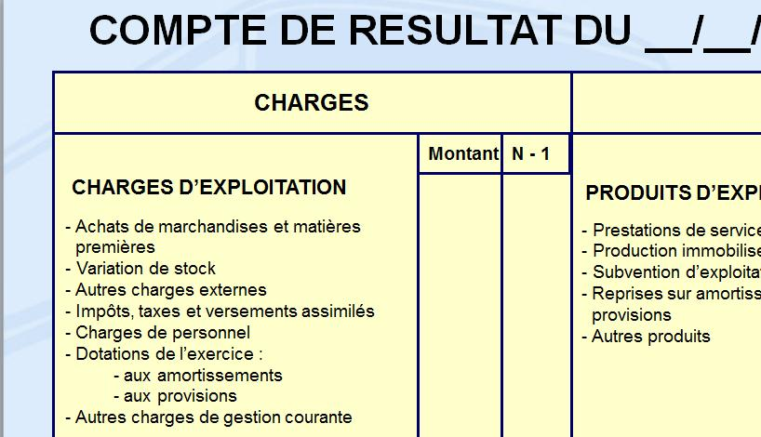
Au compte de résultat
Variation
de stocks
STOCK INITIAL
STOCK FINAL
ACHATS
Notes:
S : fin de diapo : le compte de résultat n’enregistre que les charges de l’exercice. Il faut donc tenir compte de ce qui a été consommé pendant l’exercice, et pas simplement de ce qui a été acheté

Slide 3
Achats et stocks
STOCK
AU DEBUT
DE
L’EXERCICE
CONSOMMATION
DE L’EXERCICE
=
CHARGE
DE L’EXERCICE
=
ACHATS
DE
L’EXERCICE
STOCK
A LA FIN
DE L’EXERCICE
Notes:
S fin de diapo ce qui est consommé, c’est ce qui restait de l’exercice précédent (le stock initial) plus ce qui a été acheté moins ce qu’il reste en fin d’exercice (le stock final)

Slide 4
STOCK INITIAL
Il y a stockage
Variation
de stocks
STOCK FINAL
L’entreprise a consommé moins que ses achats: la variation de stock est négative
ACHATS
Variation
de stocks
Il y a déstockage
L’entreprise a consommé plus que ses achats:
la variation de stock est positive
STOCK INITIAL
STOCK FINAL
ACHATS
CHARGE DE L’EXERCICE =
ACHATS +VARIATION DE STOCKS
Notes:
S : fin de diapo : le calcul se fait toujours de la même façon, mais il faut faire attention au signe, plus (+) ou moins (-) qui figure avant le montant de la variation. Cette variation peut en effet être soit positive soit négative.

Slide 5
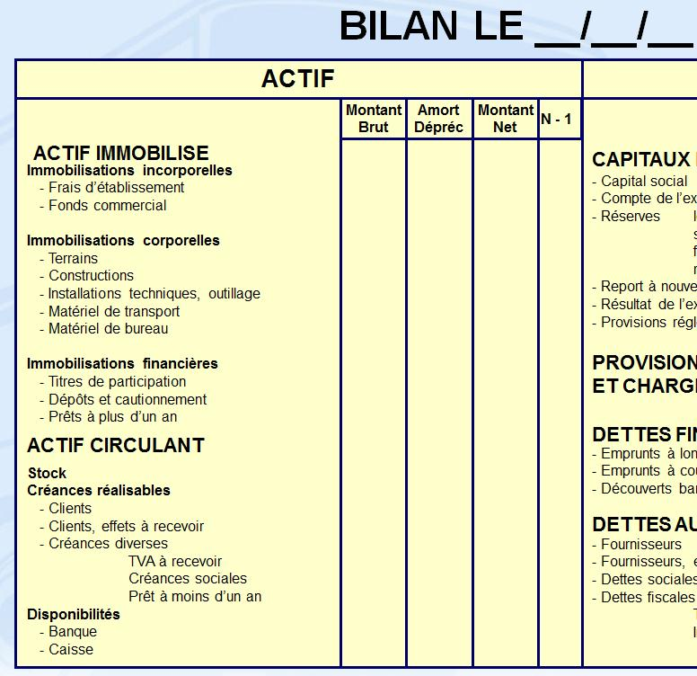
Au bilan
STOCK FINAL
Notes:
S le stock figure aussi au bilan, mais il ne s’agit pas de la variation: c’est la valeur du stock final qui y est inscrit. Il est déterminé par l’inventaire que doit faire l’entreprise au moins une fois par exercice. Sil ‘entreprise n’effectue pas d’inventaire, en dehors du fait qu’elle ne connait pas exactement sa valeur, elle risque une Amende de 9000 € selon l'article L241-4 du Code du Commerce.

Slide 6
Activité : répondez aux 2 questions qui vous sont proposées
De quelle façon se calcule la variation de stock ?
A | stock moyen / 2
B | stock moyen N-1 - stock moyen N
C | stock final - stock initial
D | stock initial - stock final
Notes:
S : activité : répondez aux 2 questions qui vous sont proposées

Slide 7
Corrigé :
De quelle façon se calcule la variation de stock ?
A | stock moyen / 2
B | stock moyen N-1 - stock moyen N
C | stock final - stock initial
D | stock initial - stock final
Notes:
S : activité : répondez aux 2 questions qui vous sont proposées

Slide 8
Activité : cliquez sur la bonne réponse
Vos achats de matières consommables pendant l'exercice sont de 25 000 €, le stock initial était de 1 500 €, le stock final est de 3 800 €. Le montant des achats consommés est de :
A | 19 700 €
B | 22 700 €
C | 27 300 €
D | 30 300 €
Notes:
S : Activité : cliquez sur la bonne réponse
Reponse A : vous avez soustrait de vos achats, le stock initial et final
Réponse c : vous avez inversé stock final et stock initial
Réponse D : vous avez tout additionné
Vos erreurs peuvent venir de votre réponse à la question précédente

Slide 9
Corrigé : cliquez sur la bonne réponse
Vos achats de matières consommables pendant l'exercice sont de 25 000 €, le stock initial était de 1 500 €, le stock final est de 3 800 €. Le montant des achats consommés est de :
A | 19 700 €
B | 22 700 €
C | 27 300 €
D | 30 300 €
Notes:
S : Activité : cliquez sur la bonne réponse
Reponse A : vous avez soustrait de vos achats, le stock initial et final
Réponse c : vous avez inversé stock final et stock initial
Réponse D : vous avez tout additionné
Vos erreurs peuvent venir de votre réponse à la question précédente

